Slide 1
Your guiding star in cyber security
Notes:
Hallo Zusammen. Ich freue mich heute unsere Firma und unser Produkt pitchen zu können

Slide 2

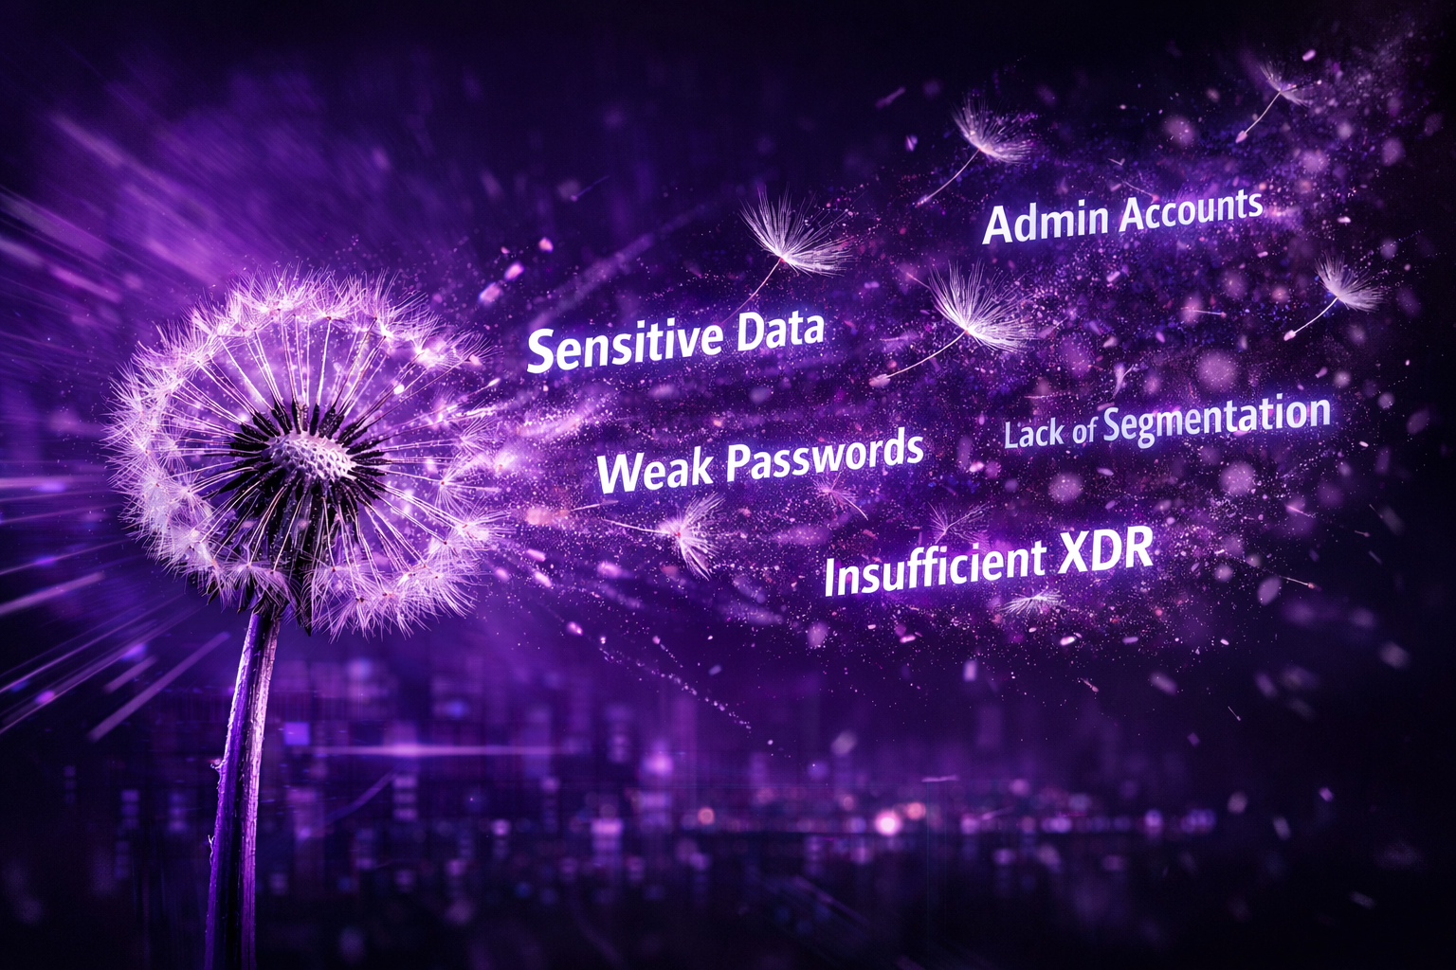

Notes:
Die wichtigste Frage ist nicht, ob Sie Tools haben – sondern ob diese Sie wirklich schützen. Finden wir es heraus. Lassen Sie uns gemeinsam einen Blick auf Ihre reale Angriffsfläche werfen
Marktübersicht/Marktbegleiter
Was macht STEEL genau/Wie funktioniert‘s
Anwendungsbeispiele

Slide 3

Lösung
S.T.E.E.L.
S Ecurity T ests for E ndpoint E xploitation & L eakage

Slide 4
Mehr am Stand
S16
Notes:
Die wichtigste Frage ist nicht, ob Sie Tools haben – sondern ob diese Sie wirklich schützen. Finden wir es heraus. Lassen Sie uns gemeinsam einen Blick auf Ihre reale Angriffsfläche werfen
Marktübersicht/Marktbegleiter
Was macht STEEL genau/Wie funktioniert‘s
Anwendungsbeispiele

Slide 5
Your guiding star in cyber security
Notes:
Damit wir auch für Sie ein „guiding star in der cyber sicherheit werden können

